Slide 1
Porque ainda não Colonizamos Marte?
As Dificuldades e adversidades que encontraremos.

Slide 2
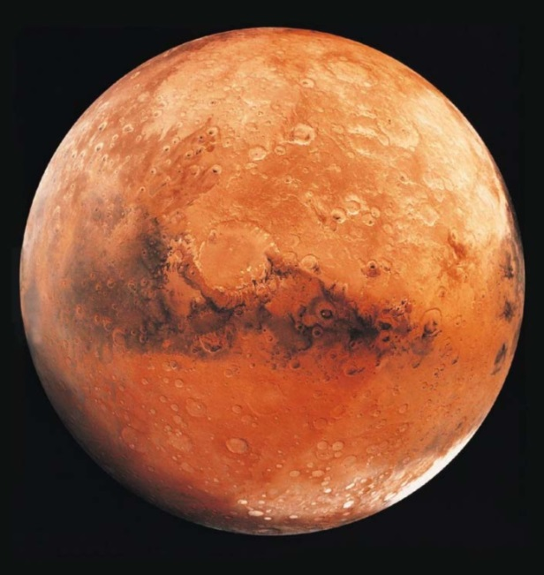
É Possível manter vida em Marte?
CHON?

Slide 3
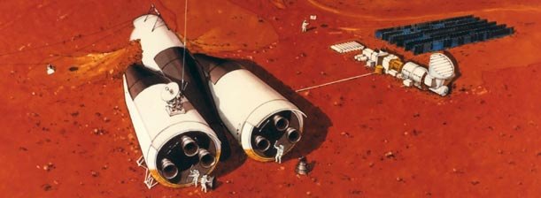
Adversidades da viagem!
Maxima aproximação Terra – Marte acontece a cada 2 anos.

Slide 4
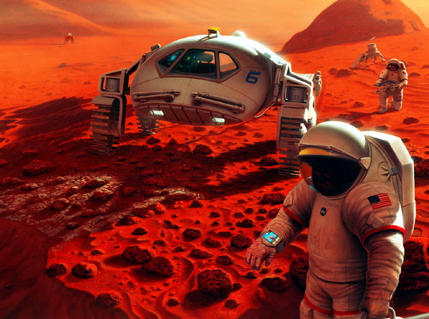
Recursos que podemos adquirir em Marte.
Utilização de recursos in-situ

Slide 5
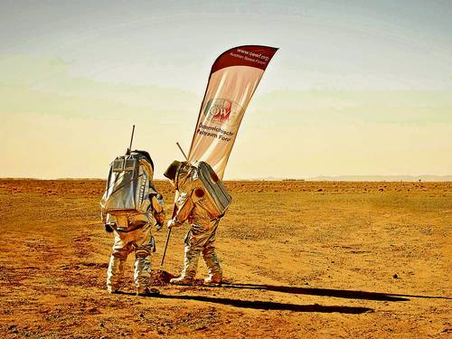
Viagem tripulada só de ida
Notes:
Projeto Mars One, holandês Bas Landscorp

Slide 6
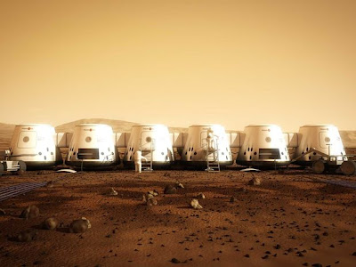
Daria pra sobreviver em Marte?

Slide 7
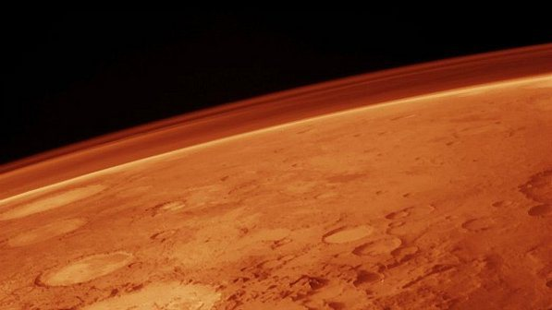
Atmosfera:

Slide 8
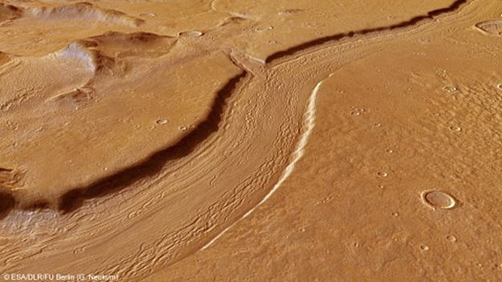
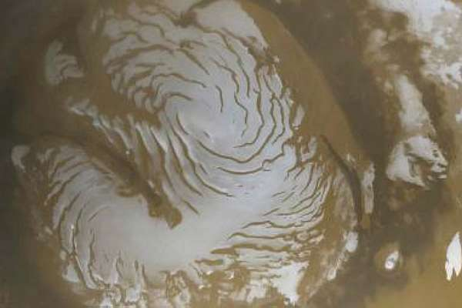
Água:

Slide 9
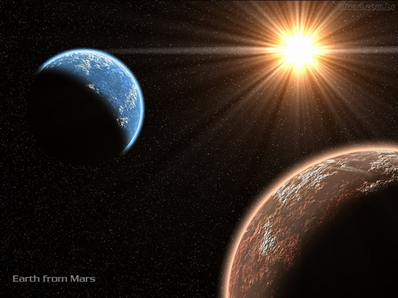
Temperatura:
Mínima: -87º C
Máxima: -5º C
Média: -46º C

Slide 10
Obrigado!
diego.custodio@usp.br
Referencias:
http://discoverybrasil.uol.com.br/web/nasa/fora_orbita/marte/
http://mundoestranho.abril.com.br
www.nasa.gov
http://www.esa.int/ESA

